Slide 1
TEMA: LOS FACTORES DE ÉXITO EN LOS NEGOCIOS DE ARTESANÍA EN SAN ANTONIO DE IBARRA
DEPARTAMENTO DE CIENCIAS ECONÓMICAS, ADMINISTRATIVAS Y DEL COMERCIO
INGENIERÍA EN ADMINISTRACIÓN TURÍSTICA Y HOTELERA
Valeria Alfonsina Vaca Tulcán
Miguel Alejandro Loor Garzón
Sangolquí
Julio, 2018

Slide 2
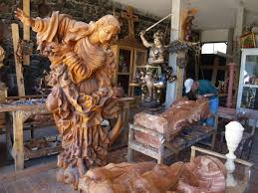
CONTENIDO
ANTECEDENTES
OBJETIVOS
HIPÓTESIS
MARCO TEÓRICO
METODOLOGÍA
ESTUDIO EMPÍRICO
PROPUESTAS
CONCLUSIONES

Slide 3
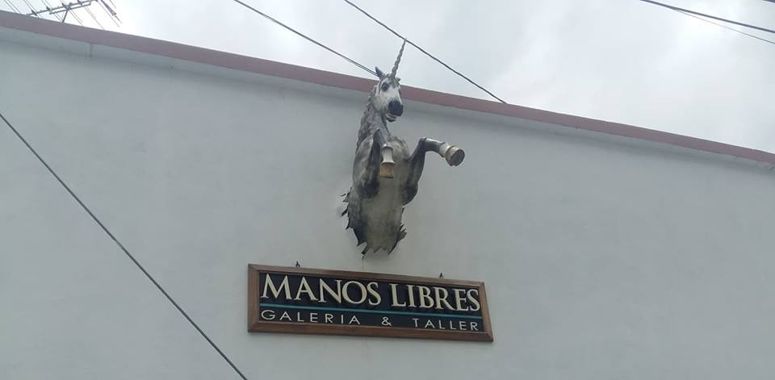
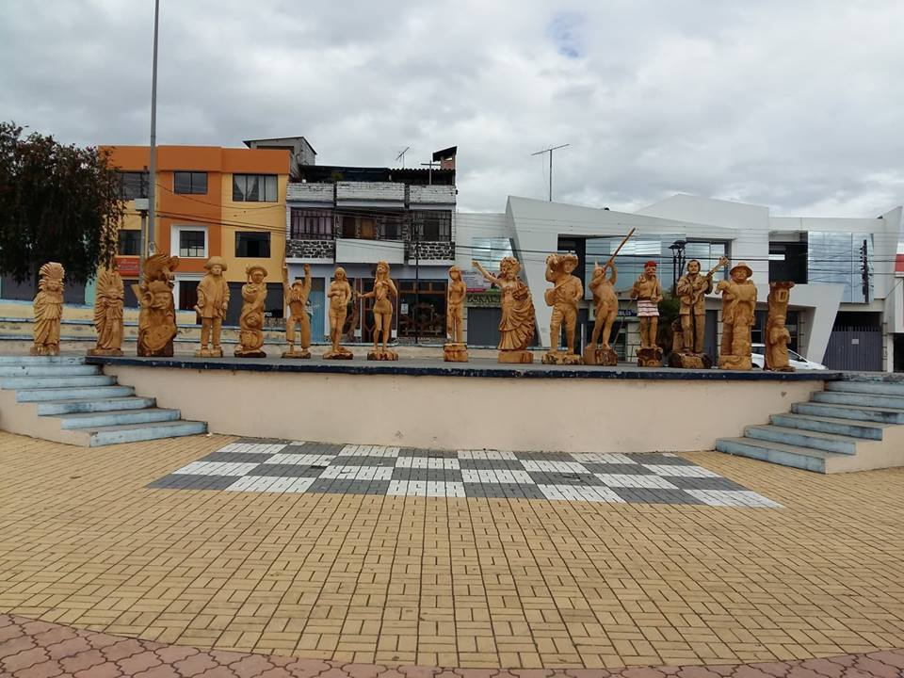
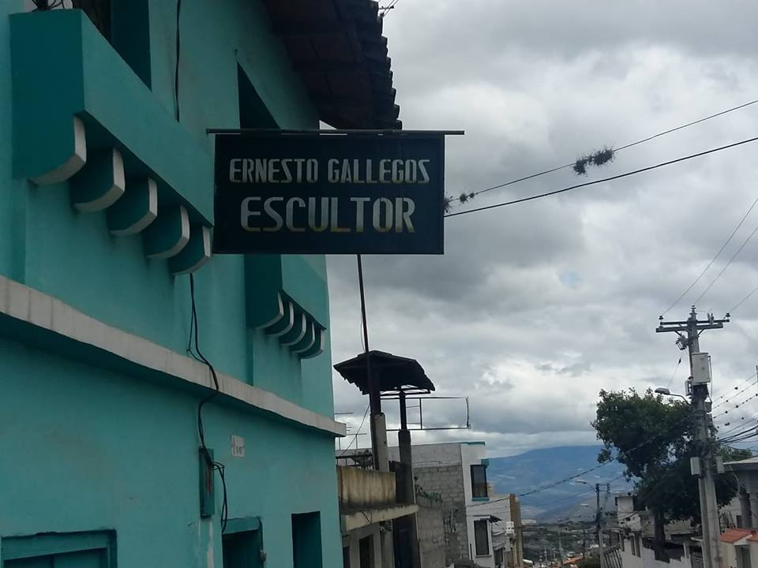
San Antonio de Ibarra - Ecuador
Superficie: 29,07 has.
Clima: 8º C a 17º C
Habitantes: 17522
Daniel Reyes
Población dedicada a artesanías
NEGOCIOS DE ARTESANÍA
Identidad colectiva
Patrimonio
Economía
25%
Problema
Dolarización
Prohibiciones
Disminución
Poco competitivo

Slide 4
OBJETIVOS
Analizar
Información actualizada
Desarrollo de la actividad artesanal.
GENERAL
Establecer la relación de la Teoría de los Recursos y Capacidades con los negocios.
Definir la metodología para el análisis de los factores internos.
Detallar los recursos y capacidades que crean productos competitivos
Identificar las debilidades para una propuesta de valor en la oferta de productos artesanales.
ESPECÍFICOS

Slide 5
HIPÓTESIS
Formación del gerente
Formación del personal
Posición tecnológica
Calidad del producto
Capacidades de marketing
Innovación

Slide 6
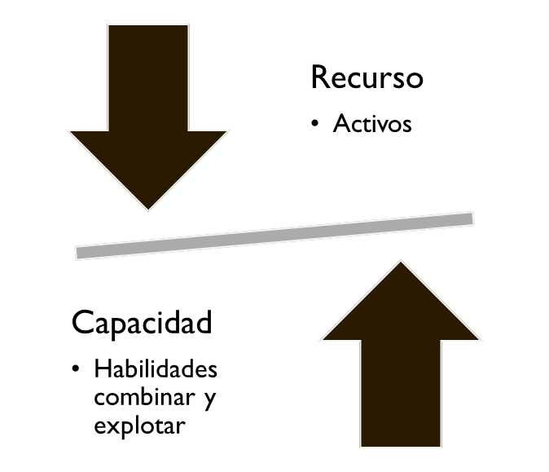
Teoría de Recursos y Capacidades
¿Éxito?
Edith Penrose (1959)
Cadena de valor: potenciar recursos.
Porter (1985)
Grant (1996)
Demanda - Recursos
Objetivos
Estrategia: qué ofrecer, no satisfacer.
Hitt (1999)
Base planificación.
Características específicas – desempeño económico.
Vásquez (2002)
Riqueza
Rentabilidad
Crecimiento
MARCO TEÓRICO
Wernerfelt (1984)
Difíciles de imitar
Valiosos
Difíciles de sustituir

Slide 7
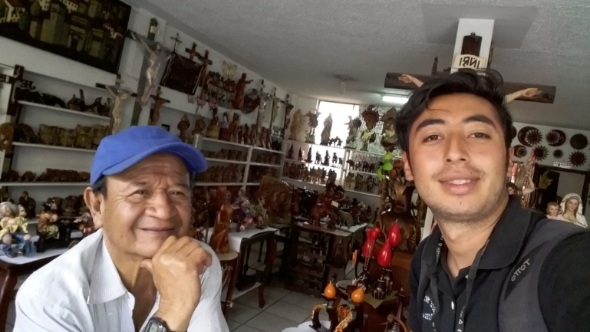
MARCO METODOLÓGICO
Enfoque
Control de variables
Muestra
Punto de saturación
No experimental
Cualitativo
Alcance
Descriptivo
Finalidad
Aplicada
Fuentes
Mixtas
Diseño
Transversal
Encuesta
Instrumento

Slide 8
ESTUDIO EMPÍRICO

Slide 9
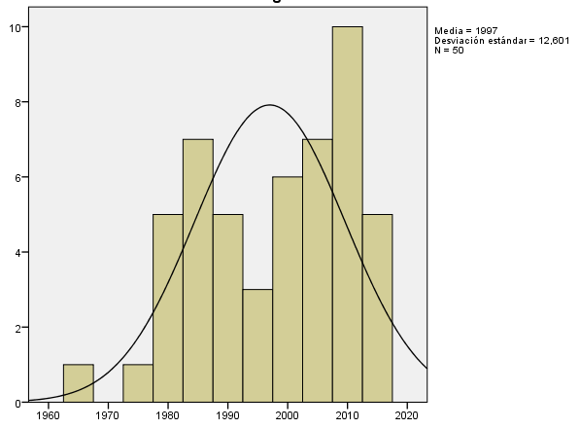
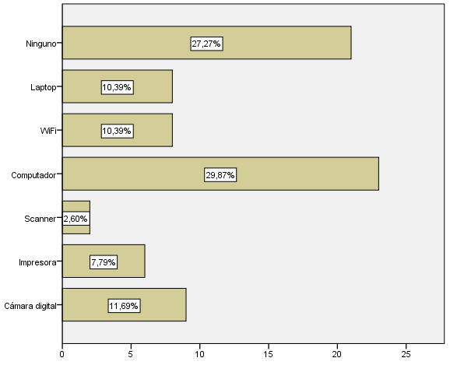
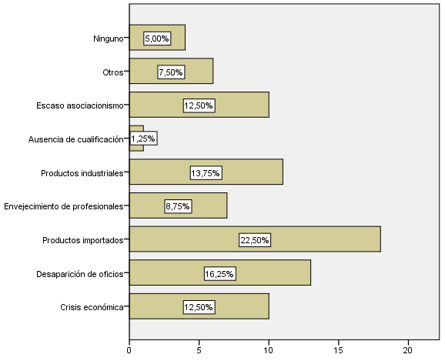
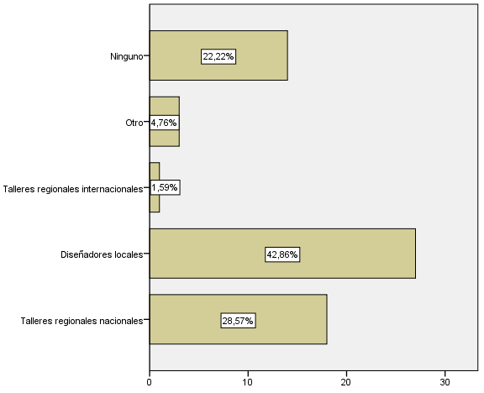
ASPECTOS GENERALES
Figura 1. Antigüedad del negocio
Figura 2. Equipos tecnológicos en el negocio
Figura 3. Amenazas para los artesanos
Figura 4. Agentes que cooperan con los negocios

Slide 10
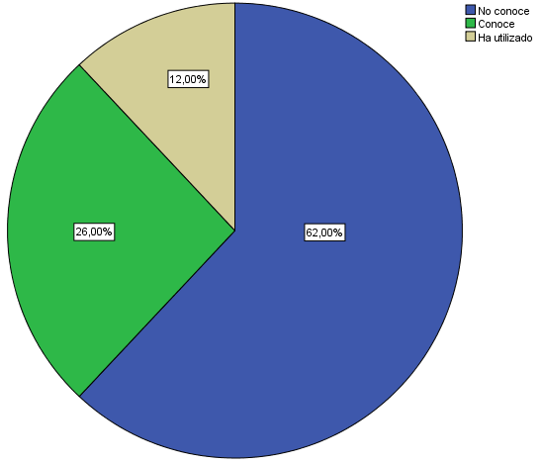
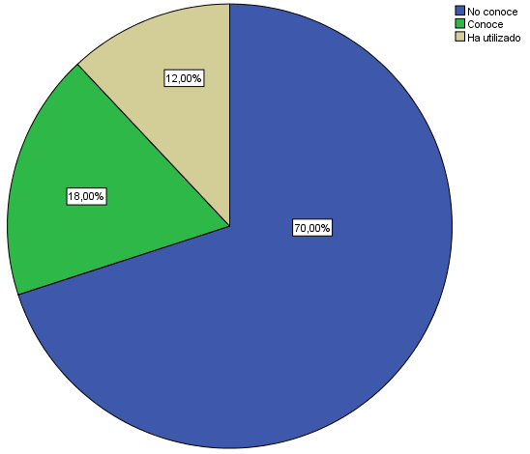
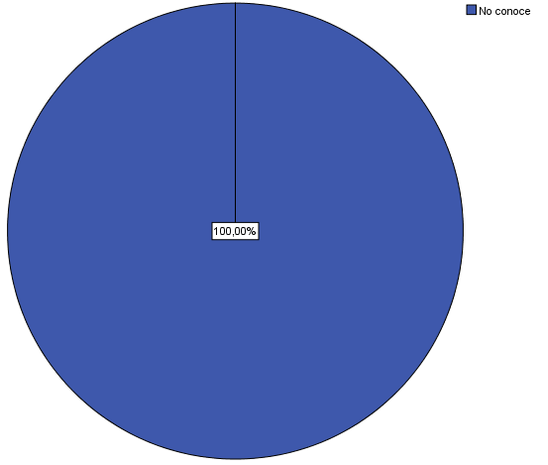
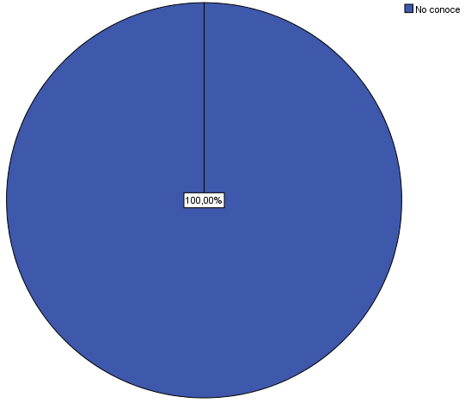
ASPECTOS GENERALES
Figura 5. Políticas de apoyo GAD
parroquial o cantonal
Figura 6. Políticas de apoyo Asociaciones
Figura 7. Políticas de apoyo Instituciones sin ánimo de lucro
Figura 8. Políticas de apoyo por el Gobierno Central

Slide 11
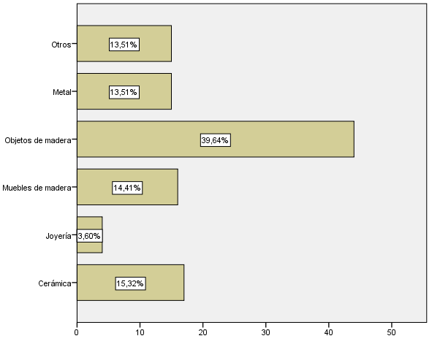
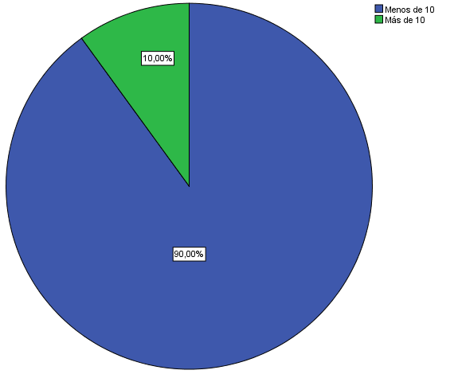
ASPECTOS GENERALES
Poca tecnología
Reducido capital
Figura 9. Subsectores artesanales
Figura 10. Cantidad de empleados

Slide 12
CONTRASTACIÓN DE HIPÓTESIS

Slide 13
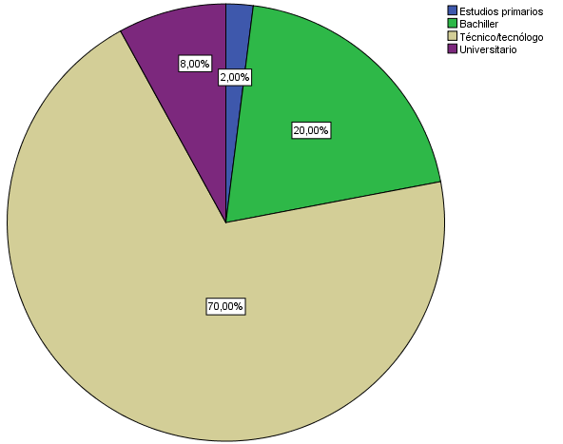
BLOQUE III FORMACIÓN DEL GERENTE
ISTAP “Daniel Reyes”
Figura 11. Nivel de formación

Slide 14
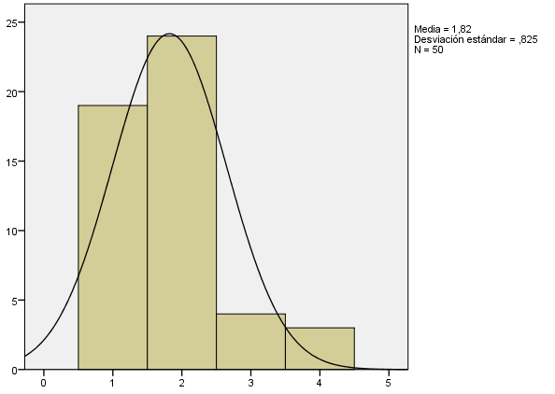
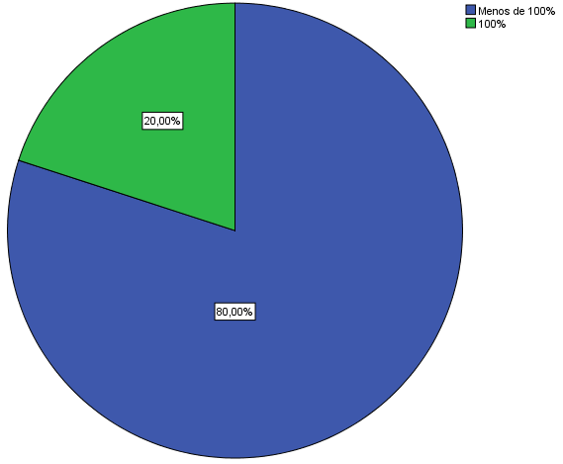
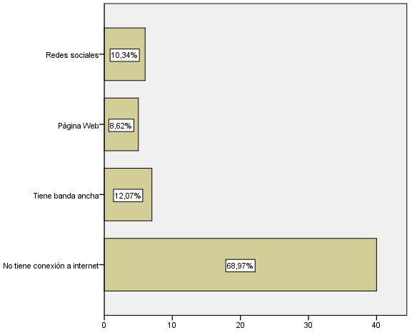
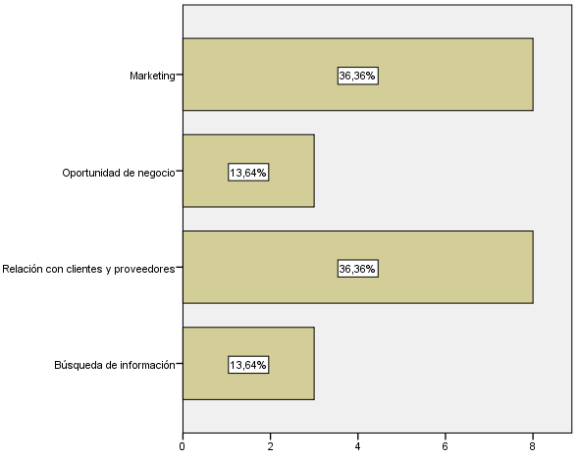
BLOQUE IV: POSICIÓN TECNOLÓGICA
Débil
Sostenible
Buena
Fuerte
Figura 12. Capacidad productiva
Figura 13. Posición frente a la competencia
Figura 14. Conexiones a internet
Figura 15. Acciones en la red

Slide 15
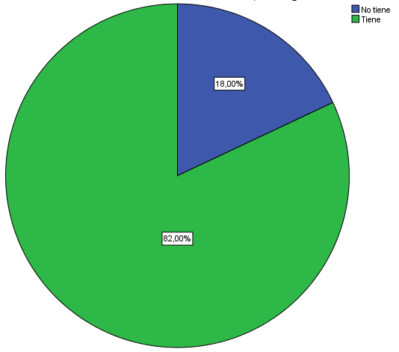
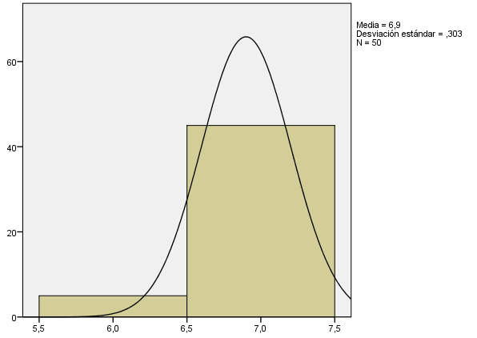
BLOQUE V: CALIDAD DEL PRODUCTO
Figura 17. Utilización marca
Figura 16. Importancia de la calidad

Slide 16
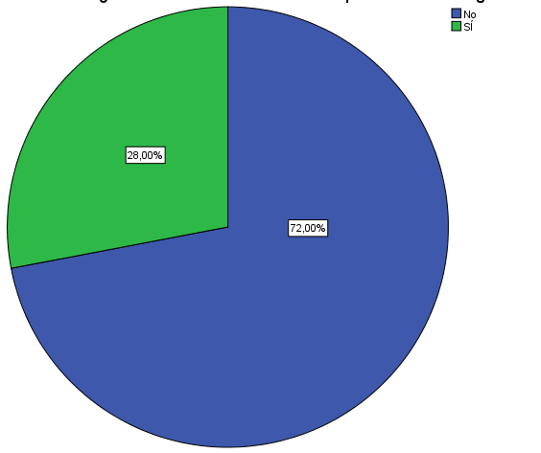
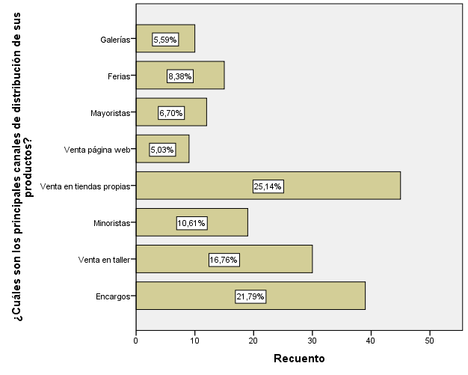
BLOQUE VI: FORMACIÓN DEL PERSONAL
Figura 18. Capacitación al personal
BLOQUE VII: CAPACIDADES MARKETING
Figura 19. Canales de distribución

Slide 17
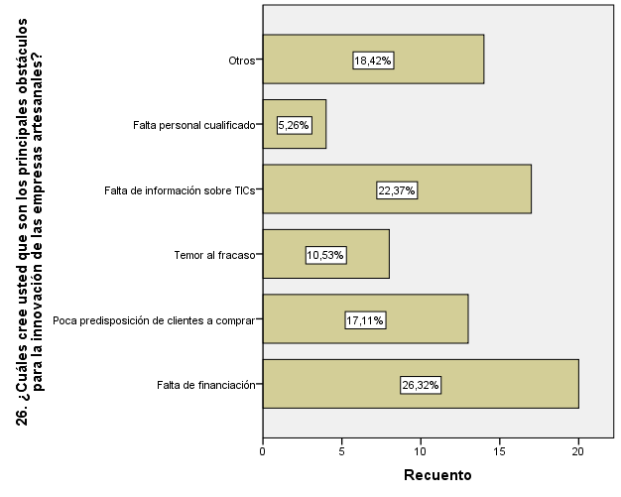
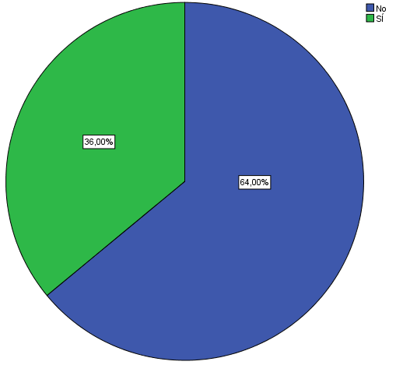
BLOQUE VIII: INNOVACIÓN
Figura 20. Innovación
Figura 21. Obstáculos para la innovación

Slide 18
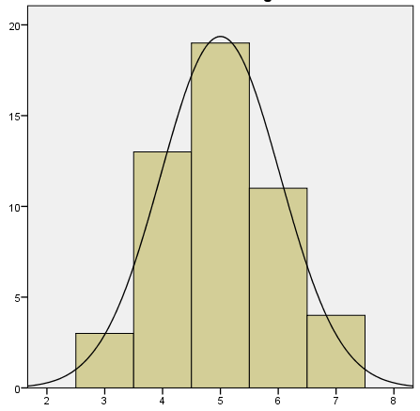
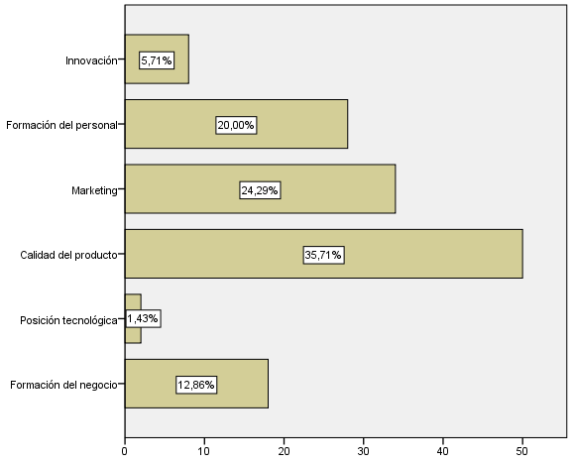
BLOQUE IX: ÉXITO DEL NEGOCIO
F. Personal
Marketing
Calidad
Gerente
Figura 22. Nivel de éxito
Figura 23. Factores de éxito

Slide 19
PROPUESTAS

Slide 20
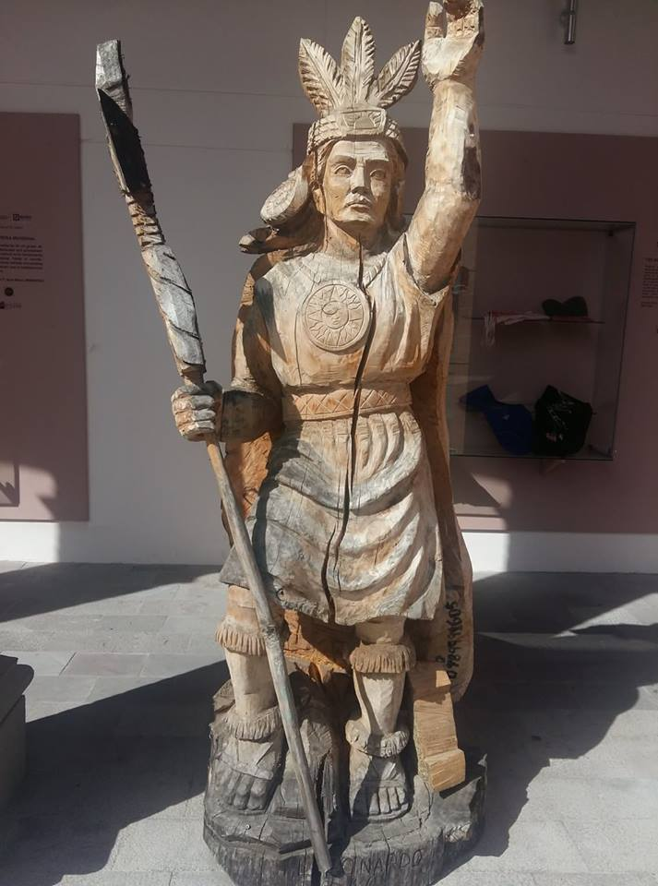
Capacitación
GAD San Antonio
MIPRO
Imagen corporativa
TIC’s
E-commerce
Marketing online
JNDA
Políticas de apoyo
PRO Ecuador
Exportación

Slide 21
80%
Promoción
Nacional e Internacional

Slide 22
CONTINÚA

Slide 24
INFORMACIÓN GENERAL
Proyecto | ARTESANÍA CONSCIENTE
Responsable | GAD PARROQUIAL Y MAE
OBJETIVOS
Objetivo del proyecto | Proponer al MAE un proyecto de reforestación por parte del GAD de San Antonio para que los artesanos ocupen dentro de la elaboración de sus artesanías material de la más alta calidad.
Meta | A largo plazo se tendrán plantaciones de cedro y nogal, alrededor de zonas propicias por todo el Ecuador, ajustándose a los términos ambientales establecidos.
CURSOS DE ACCIÓN
TIEMPO (TRIMESTRE) | 2018 | 2019 |  |  |  | 2020
ACTIVIDAD | IV | I | II | III | IV | I | II | III | IV | RESPONSABLE
Reforestación |  |  |  |  |  |  |  |  |  | MAE
I. Investigación
Estudio de viabilidad
II. Organización
Determinar beneficios para artesanos y el Estado
Asignación de presupuesto
III. Ejecución
Reforestación
IV. Evaluación
Zonas propicias para reforestación
V. Mejoras
Proceso de reforestación
CONTINÚA

Slide 25
CONCLUSIONES
Teoría, estado del arte, variables
Formación del gerente y calidad del producto
Beneficios de capacitación en TICs
Gestión, Articulación

